Slide 1
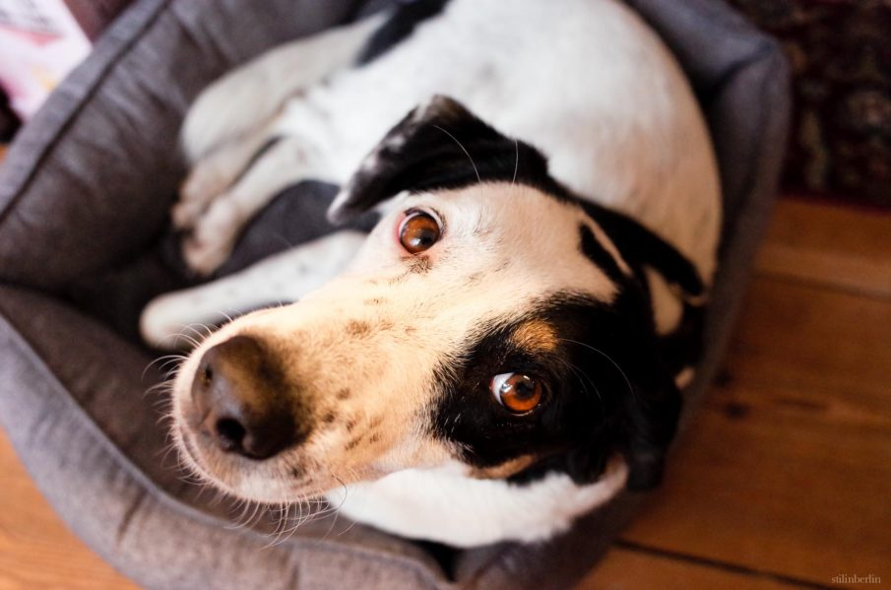
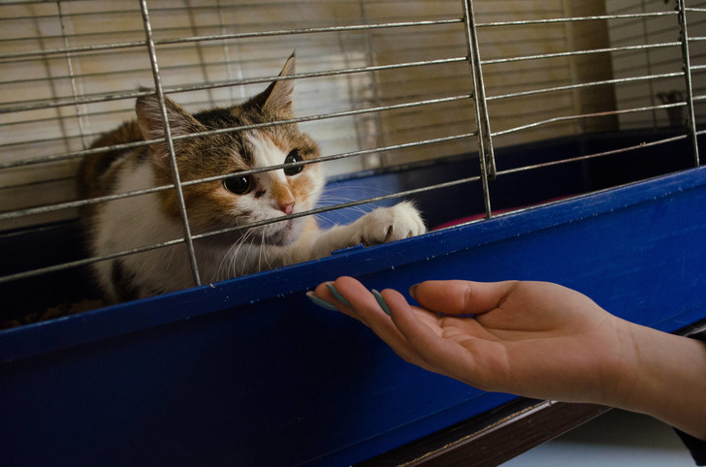
«Забота о бездомных животных в разных странах»

Slide 2
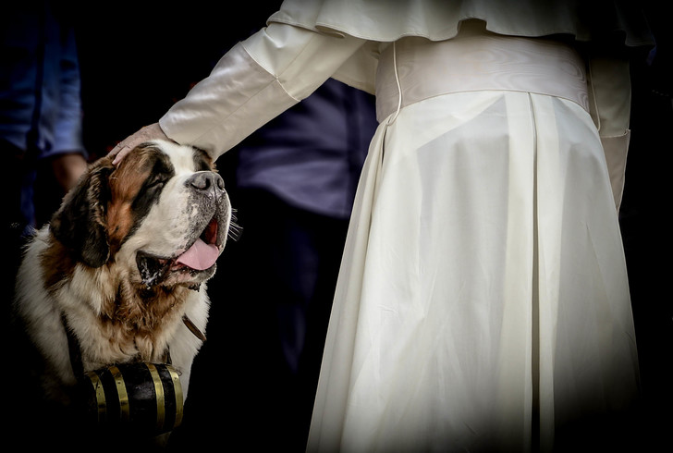
Бездомные животные — проблема, которая возникает из-за безответственности человека, поэтому нужно не только работать с животными, но и менять нашу культуру.
Как же это делают у нас и в других странах?

Slide 3
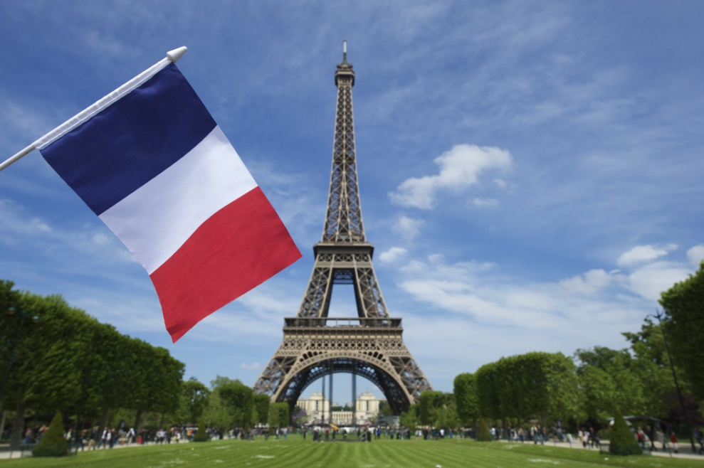
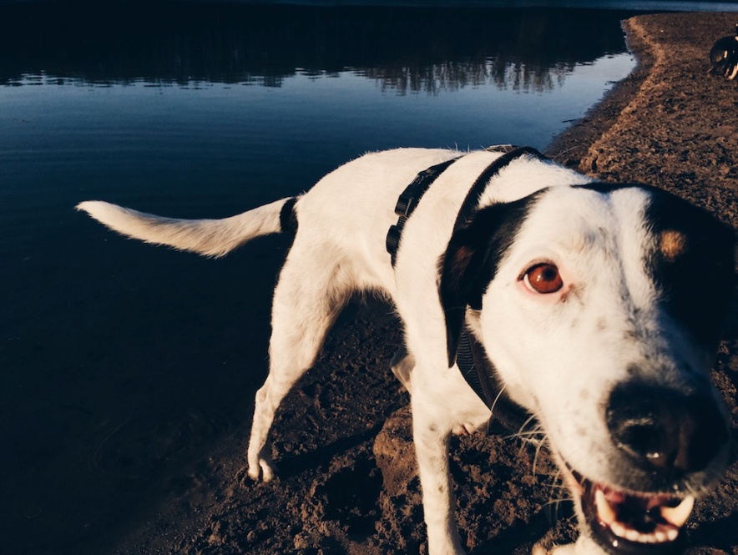
Франция
У каждой собаки/кошки есть татуировка с её данными или чип, а также прививка от бешенства и социальная страховка
За нарушение закона – штраф

Slide 4
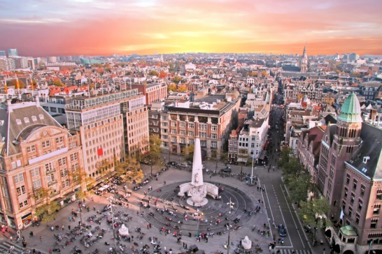
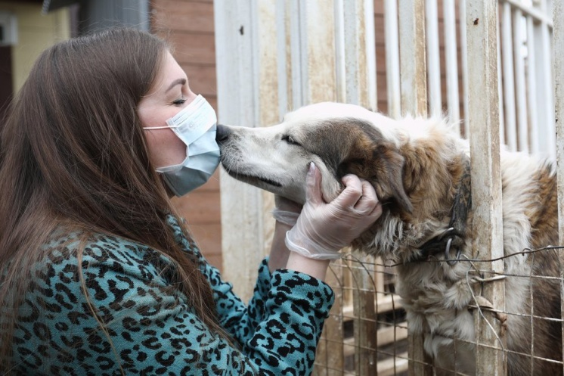
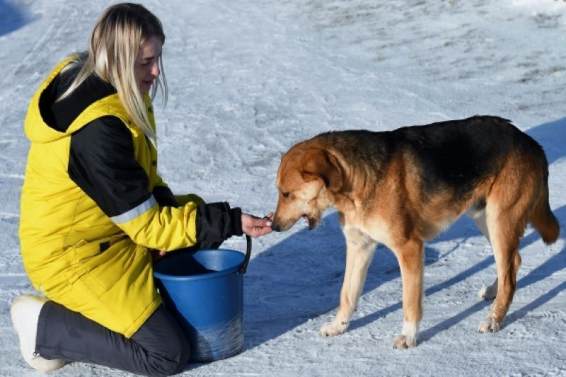
Нидерланды
Огромную поддержку оказывают волонтеры и зоозащитники
Единственная страна в которой нет бездомных животных (огромные налоги на содержание)

Slide 5
Китай
Действует закон: один хозяин - одна собака!
Налог на животных

Slide 6
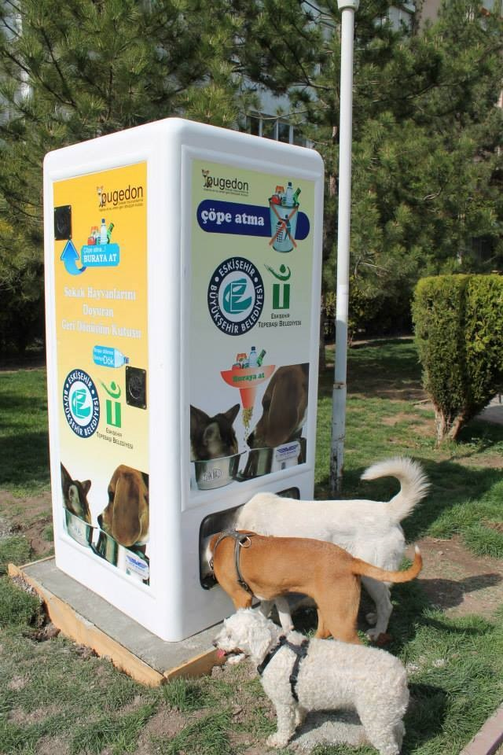
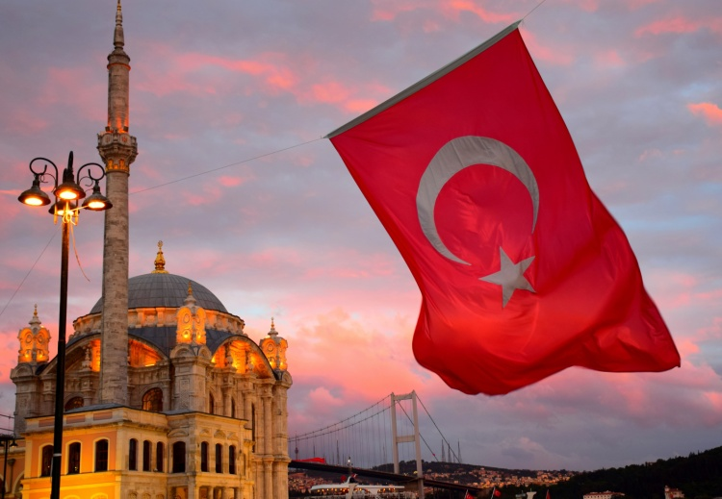
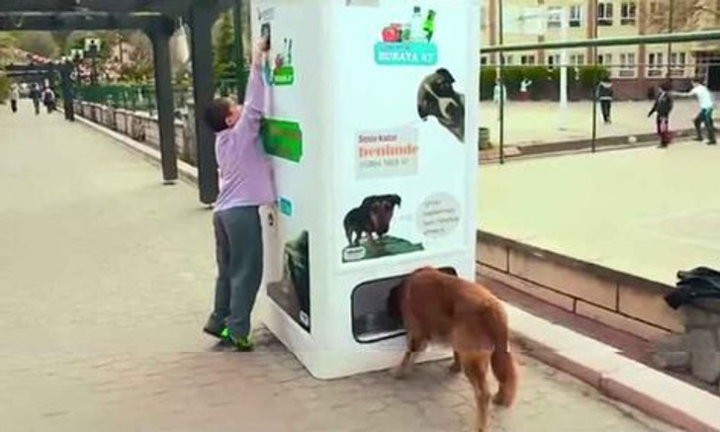
Турция, Грузия
Аппараты для кормления животных (аппарат выдаёт корм бездомному животному в обмен на пластиковую бутылку, которую положил человек)

Slide 7
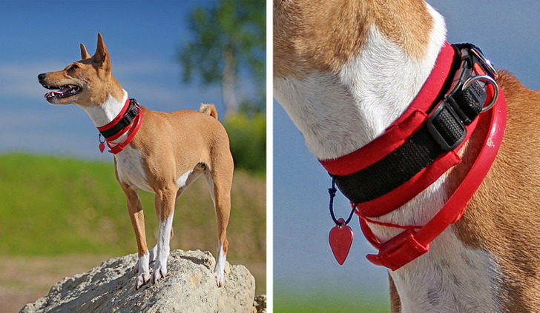
США
Обязательные правила для выгула собак: чтобы собаки не терялись. (поводок, жетон с данными собаки)

Slide 8
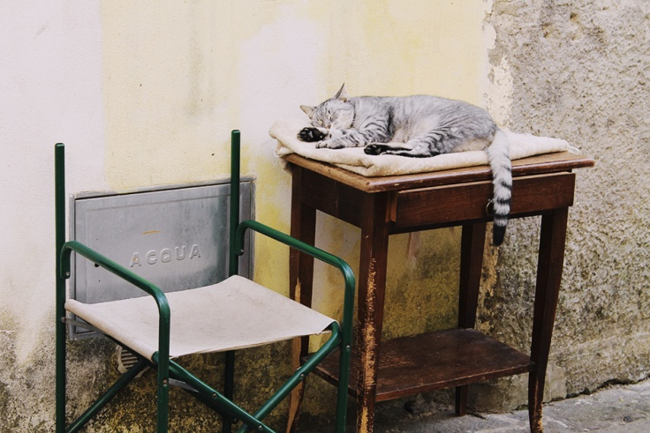
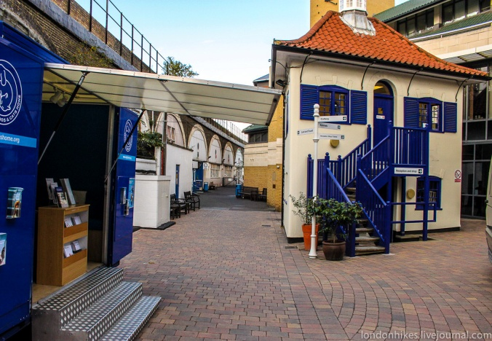
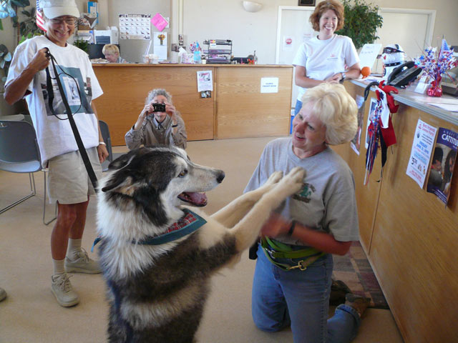
Германия
Права животных закреплены в конституции страны
В школах введены «Уроки защиты животных»
Бездомных животных передают в дома престарелых или общества слепых

Slide 9
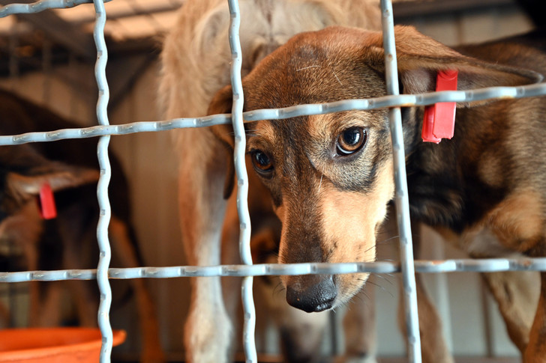
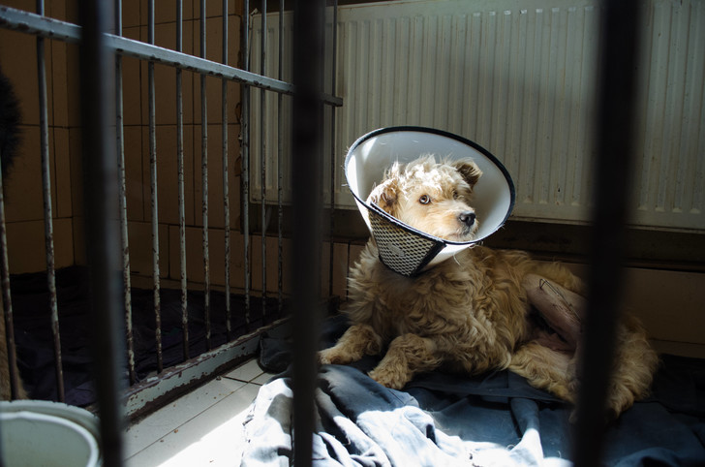
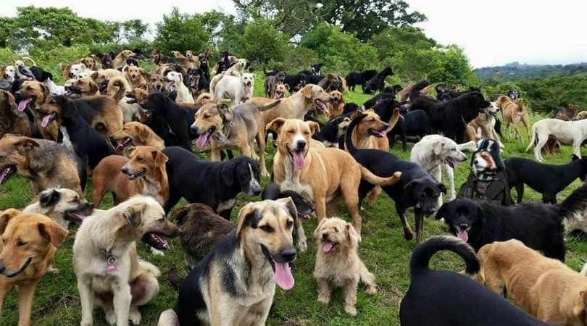
Животные стоят очень дорого, даже из приюта нельзя взять питомца бесплатно
При недостаточном месте или плохих условиях в квартире/доме - животное могут вовсе не продать
Если хозяин трудится более 8-10 часов в день и редко бывает дома – человек также получит отказ

Slide 10
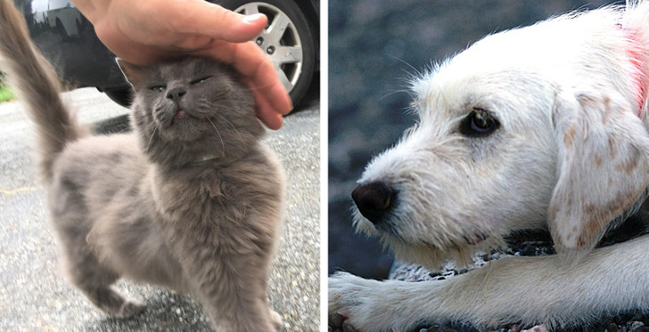
Швеция, Швейцария
Перед покупкой животного человек должен пройти обучение и получить аттестат
Жёсткие правила для содержания(обязательный выгул собак в обеденное время(или няня для животных), специальная трава для кошек, кошки должны иметь возможность смотреть из окна)

Slide 11
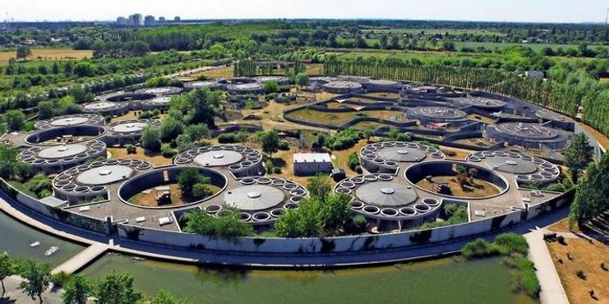
Тайланд
Обязательное чипирование животных
Бездомные животные содержаться в огромном благоустроенном приюте на севере провинции

Slide 12
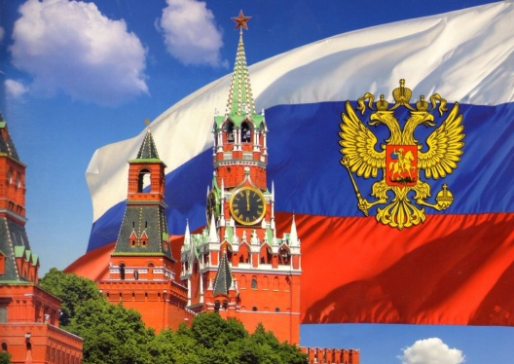
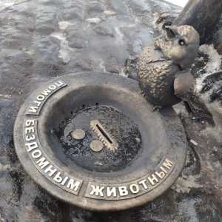
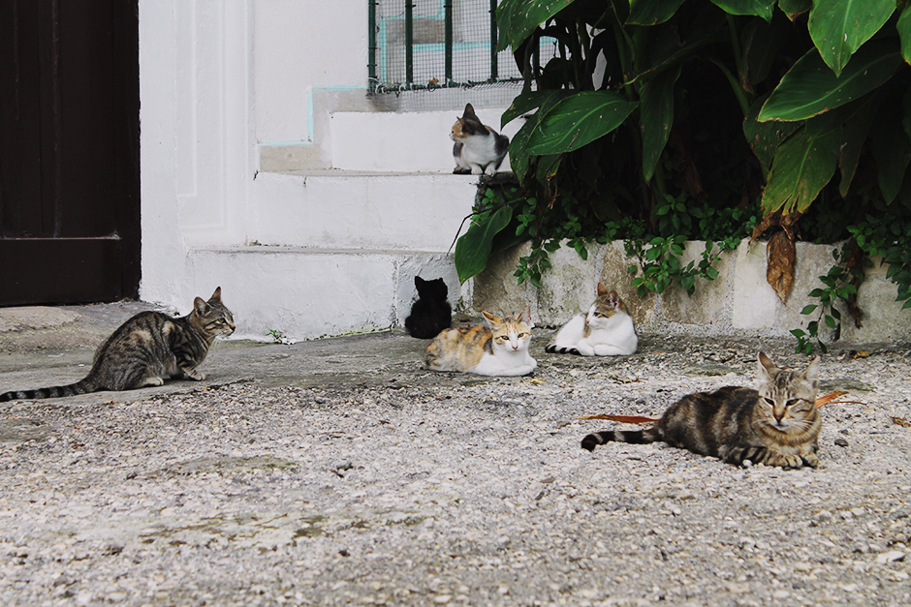
Россия
Отлов, стерилизация, вакцинация, выпуск в среду обитания
Котокафе, где люди могут поиграть с животным и взять его себе в семью
Введён закон «Об ответственном отношении к животным»
Созданы приюты постоянного содержания

